Slide 1
머신러닝을 이용한
IMU센서기반의 재활 제스처 인식
응용컴퓨터공학과 가은영, 김태현

Slide 2
프로젝트 개요
1. 프로젝트 목적
환자들의 재활운동동작을 인식하고, 프로그램이 그 동작을 예측할 수 있다.
또한, 동작의 움직임을 그래픽으로 구현할 수 있다.
2. 프로젝트 기간
(데이터 수집 및 기본 알고리즘 적용)
(UI 구성 그래픽 구현)
(알고리즘 고도화)
3. 사용자
재활 환자(재활 운동)
재활 임상의, 치료사(평가)
2017.04.03 – 2017.04.24
2017.05.01 – 2017.05.15
2017.05.15 – ~~~~

Slide 3
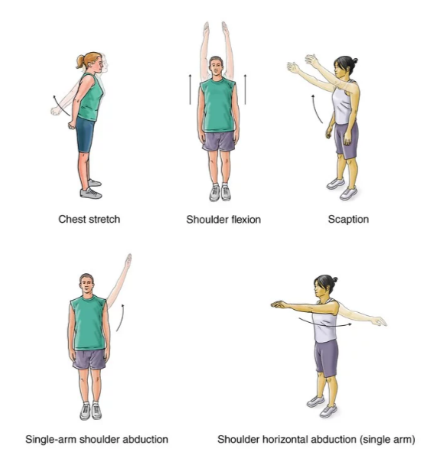
프로젝트 개요
데이터 수집 방법
Gesture 종류
환자들의 재활 훈련 동작
(wolf motor function test),
(Fugl-Meyer Assessment) 등 재활 평가 동작 기반
IMU
Sensor
상지 진행 후
하지로 확장 예정

Slide 4
역할 분담
태현
모션 분석 시뮬레이션
(그래픽) 구현
은영
재활치료에 효율적인
Gesture 종류 분석
Dataset 구축
Machine Learning 알고리즘 적용
수집기 구현 완료(한얼)

Slide 5
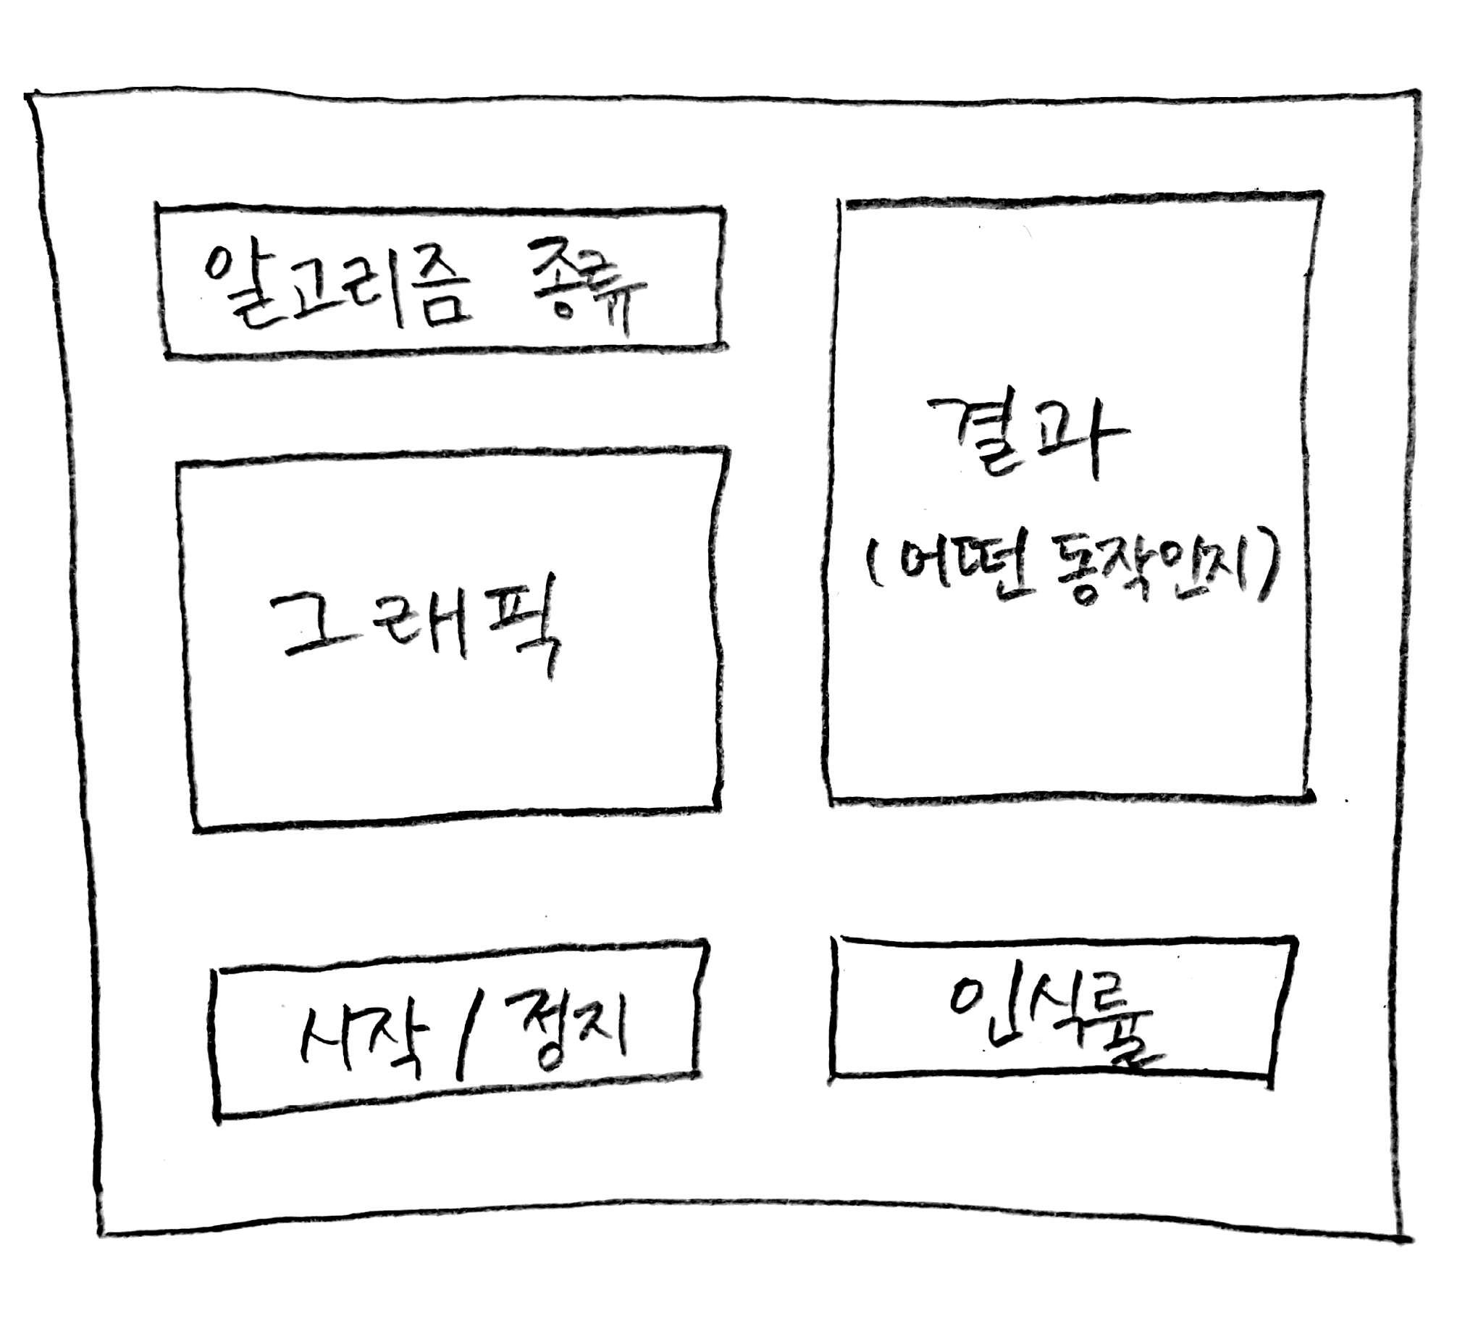
UI 요소설계

Slide 6
머신러닝을 이용한
IMU센서기반의 재활 제스처 인식
감사합니다

